Slide 1
6-20
Upper Intermediate Fecha: miércoles, 6 de noviembre del 2024
Introducción:
verbos irregulares en el futuro

Slide 2
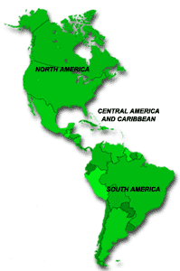
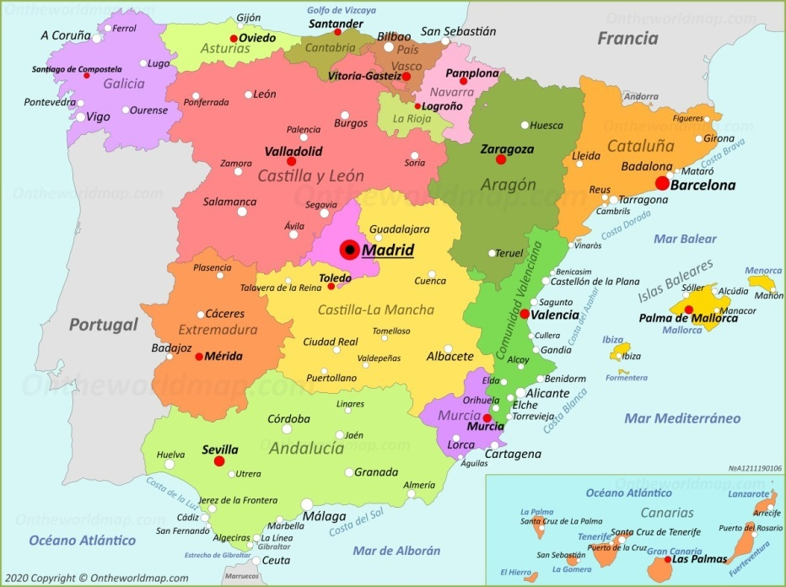
Sexta semana

Slide 3
Tinte Henna Organizar, organicé Concurso de conocimiento general/preguntas y respuestas para la Navidad Premio Almorzar/comer Lo pasamos de maravilla El museo del Vaticano, la capilla Sixtina, la Fuente de Trevi, lamentablemente/desafortunadamente/ desdichadamente Dicha/Felicidad. Fila/cola El tiempo fue una mezcla/mixtura de sol, cielo despejado/ azul, lluvias torrenciales, Mezclar – mezclo, mezclas, mezcla, mezclamos, mezcláis, mezclan. Inundación Tuvimos suerte porque Nos alojamos en…. Esta vez/occasion Reunión anual de mi club de tenis. Una vez por semana. Barrer las hojas caídas/que han caído. Resbaloso. Fogata Jueves, dulces, tarta de manzana, tartas de plátano verde. ¿(Tú) Qué harás (tú) el fin de semana? Moneda, monedero/cartera Toser – tos Iremos para ver la catedral

Slide 4
Dictado
No me apetece ir al cine hoy. Si quieres, vamos mañana a las siete en vez de hoy. ¿Vale? Te esperaré en la puerta. Llámame sino puedes ir, por favor.

Slide 5
- Libro, página 149, actividad 17
- Libro, página 149, actividad 18 CD2.61

Slide 6
Malas noticias!
Verbos importantes son
irregulares, como:
to want/say/do/go out
…and more!

Slide 7
Decir
Hacer
Poder
Poner
Saber
Salir
Tener
Venir
Querer
Diré
Haré
Podré
Pondré
Sabré
Saldré
Tendré
Vendré
Querré

Slide 8
Verbos irregulares futuro
 | Haber
The last vowel is removed + ending | Poder
 | Saber
The last vowel change to d + ending | Poner
 | Salir
 | Tener
 | Valer
 | Venir
Otros | Hacer
 | Decir
 | Querer
Habré, habrás, habrá, habremos, habréis, habrán
Podré, podrás, podrá, podremos, podréis, podrán
Sabré, sabrás, sabrá, sabremos, sabréis, sabrán
Pondré, pondrás, pondrá, pondremos, pondréis, pondrán
Saldré, saldrás, saldrá, saldremos, saldréis, saldrán
Tendré, tendrás, tendrá, tendremos, tendréis, tendrán
Valdré, valdrás, valdrá, valdremos, valdréis, valdrán
Vendré, vendrás, vendrá, vendremos, vendréis, vendrán
Haré, harás, hará, haremos, haréis, harán
Diré, dirás, dirá, diremos, diréis, dirán
Querré, querrás, querrá, querremos, querréis, querrán

Slide 9
é | ás | á | emos | éis | án
1. Poder 2. Saber
3. Hacer 4. Decir 5. Querer
6. Poner 7. Salir 8. Tener
9. Valer 10. Venir

Slide 10
Los Deberes
Copia, página 74, ejercicios 3, 1
y 2 (página 74 y 75).
2. Copia, página 76, ejercicios 1 y 2.
… por favor

Slide 11
Gracias por venir a la clase y…
nos vemos
el próximo miércoles
a las
diez en punto

